Slide 1
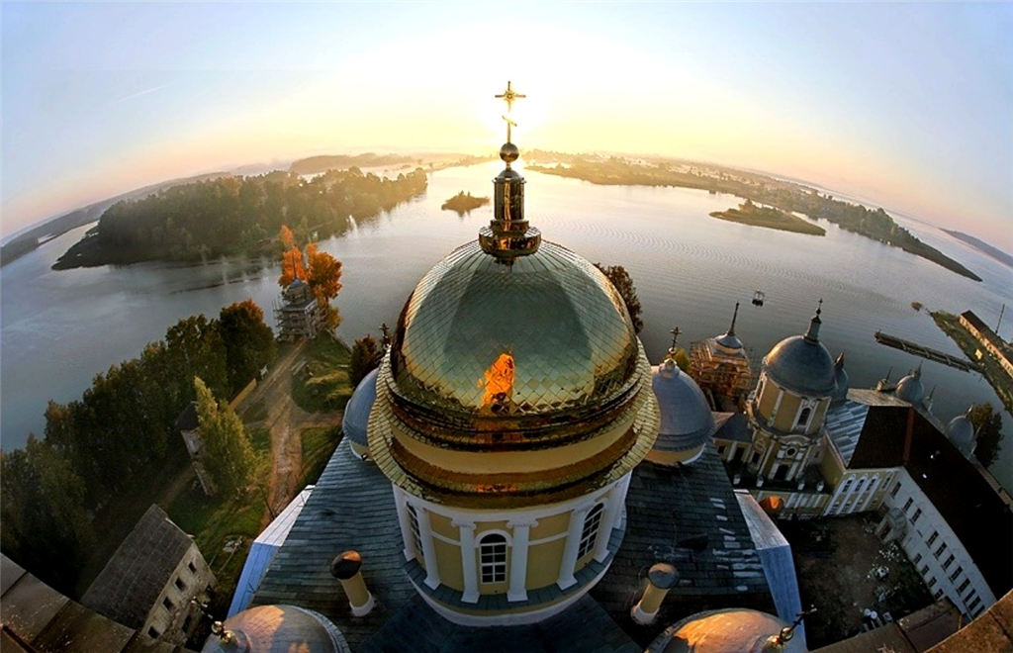
Урок 19. Подвиг Пусть нам звездою путеводной святая Истина горит!.. (А.Н.Плещеев)

Slide 2
Легко ли быть добрым?
А вот давайте посмотрим… Вы приходите домой, уставшие, хотите отдохнуть, а мама просит полы помыть… - Трудно.
Св. Серафим Саровский говорил, что между погибающим грешником и спасающимся праведником только одна разница: решимость. Надо не просто с эмоцией воспринять красоту, добро и истину, а решиться бороться и побеждать ради них.
Но на что решиться? Решиться на то, чтобы искать Бога, решиться на то, чтобы преодолеть все преграды, которые будут стоять на пути; решимость быть бесконечно милостивым к другим и предельно беспощадным к себе.
Иногда поднимает душу вдохновение, любовь, какое-нибудь благородное воспоминание… Казалось бы — жизнь отдать ради этого; казалось бы — это такая красота, такой смысл, что исчерпывает все. И вдруг — вспомнишь о себе самом, испугаешься — и больше не можешь идти ни на подвиг, ни на великое дело.
Самое страшное – когда собственное «хочу» может заставить человека изменить своему призванию, забыть свое человеческое достоинство.

Slide 3
Духовное усилие – это отказ от своего желания, когда это необходимо. Грех влечет человека к себе, поэтому требуется большое напряжение воли для доброго делания.
Подвиг христианской жизни – от слова «двигаться» (см. Д.С.Лихачева); это духовное усилие, совершаемое постоянно, всю жизнь. Подвиг начинается там, где появляется самопожертвование.
Земная жизнь человека — путь. Только измеряется этот путь не расстояниями, а временем.
«Широкая дорога» – легкая, удобная жизнь, когда человек ни в чем себе не отказывает и ищет только удовольствий.
«Узкий путь» – трудный путь, потому что он требует духовных усилий (жить не так, как «хочется», а как Бог заповедал).

Slide 4
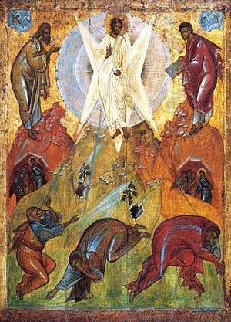
Есть духовный закон:
«Бог гордым противится, а смиренным дает благодать» (1 Пет. 5,5; Иак.4,6). Почему?
Гордый ставит себя и свои силы на первое место, отклоняя этим Божий дар. Таким образом, Бог гордым противится, потому что они противятся Ему.
Благодать – сила Божия, укрепляющая душу на подвиг.
Святой – это человек, в своей жизни приблизившийся к Богу, ставший похожим на Христа, о чём свидетельствуют его дела и Церковь. Он открылся Богу, и Бог через него действует и сияет в мире.
Божий свет в Преображении.

Slide 5
Святость – плод духовного труда и дар Божественной благодати в человеке.
Тот, в ком есть духовная красота, рождаемая добродетелью, светится благодатью.
Признаки благодати: раскрытие в душе действия Евангелия как главной и живой личной нравственной ценности.
Когда в сердце человека приходит благодать, то люди рядом с ним чувствуют ее и сами хотят быть ближе к Богу.
Преп. Сергий Радонежский, вышивка, 15 в.

Slide 6
Учителю
Жизнь в Боге открывает человеку полноту любви. Это и есть благодатное состояние, это – цель христианской жизни: "Уже не я живу, но живет во мне Христос…"(Гал.2,20). Его душа всегда с Богом: днем, ночью, в пути… Благодать охватывает всю жизнь человека; не лишает земной радости, но перерождает все земное и, очистив, соединяет с Богом. Призвание человека – преображение всей своей природы (обожение).
Плоды Духа Святого — действия Божественной благодати Святого Духа, обнаруживающей Себя в подвизающемся христианине, ведущей его ко спасению и совершенству.
Пребывание Духа Святого в христианине начинается в момент крещения. Но чтобы ощутимо раскрыть это пребывание, христианин должен вступить в подвиг борьбы со страстями согласно евангельским заповедям. В духовном подвиге через союз благодати и свободной воли в христианском подвижнике формируются христианские добродетели. В них и действует Божественная благодать. Поэтому плоды Духа Святого являются синонимами христианских добродетелей, складывающихся из человеческих усилий и благодатных действий, преображающих человеческое естество. «Плод же духа: любовь, радость, мир, долготерпение, благость, милосердие, вера, кротость, воздержание. На таковых нет закона» (Гал. 5:22-23).

Slide 7
Жизнь подвижников – живая хрестоматия христианской этики. Из глубины веков дошли до нас удивительные образы праведной жизни, сонмы тех, кто прожил свою жизнь по-христиански, чья земная жизнь была успешна, но не в нынешнем значении этого слова, означающего, как правило, финансовое или профессиональное преуспеяние, а в исконно русском. Слово успех произошло от слова успеть. Но что же самое главное? Наши предки отвечали: успеть спастись.

Slide 8
Икона всех святых, в земле Русской просиявших

Slide 9
Любовь в христианском понимании — это отражение любви Божией, отсвет Его спасительного присутствия в нашей жизни. Такая любовь коренится не в наших переменчивых настроениях, но в вечной и неизменной любви Божией; безусловная верность, долготерпение и прощение, которые христиане призваны проявлять в отношениях с людьми, являются отсветом Его верности, долготерпения и прощения.
Любовь же состоит в том, чтобы мы поступали
по заповедям Его (2 Ин.1,6).

Slide 10
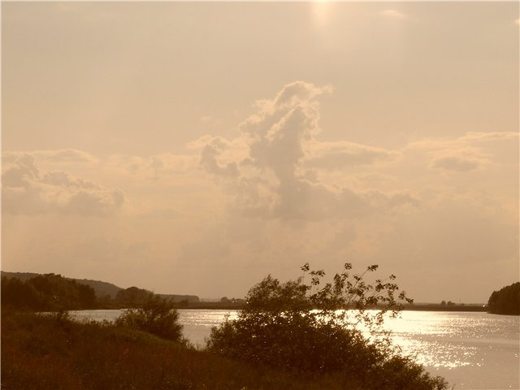
К Горе Святой, ко Граду Божью Различных множество дорог, Но всех начало у подножья Креста, на коем распят Бог! И без венца из острых терний, Без ран, и оцта, и гвоздей, Без мук сердечных и томлений До райских не дойти дверей. Все ж бремя легкое Христово Не тяжко будет нам нести, Если сумеем Его слово Себе на память привести:
Что скорби праведников многи, Но Он от всех избавит сих, И что тернистые дороги Введут в покой и радость их, Что Царство Божие открыто Для тех, кто узким шел путем, И что для нас теперь сокрыто, Тому разгадку там найдем, Что там, где вечное сияет Светило Божией Любви, Блаженство Рая ожидает Страдальца - путника Земли .
Прот. Николай Гурьянов

